Slide 1
ВНУТРЕННЕЕ СТРОЕНИЕ ТЕЛА ЧЕЛОВЕКА.
Познавательный материал для детей старшей и подготовительной группы.

Slide 2
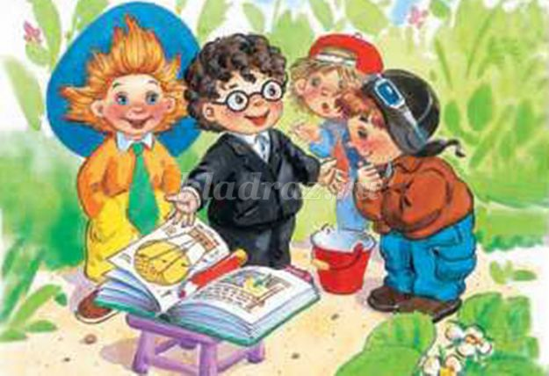
Выполнила
Коновалова Надежда Ивановна
воспитатель
СП- «Детский сад «Берёзка»
ГБОУ СОШ «ОЦ» с. Августовка.

Slide 3
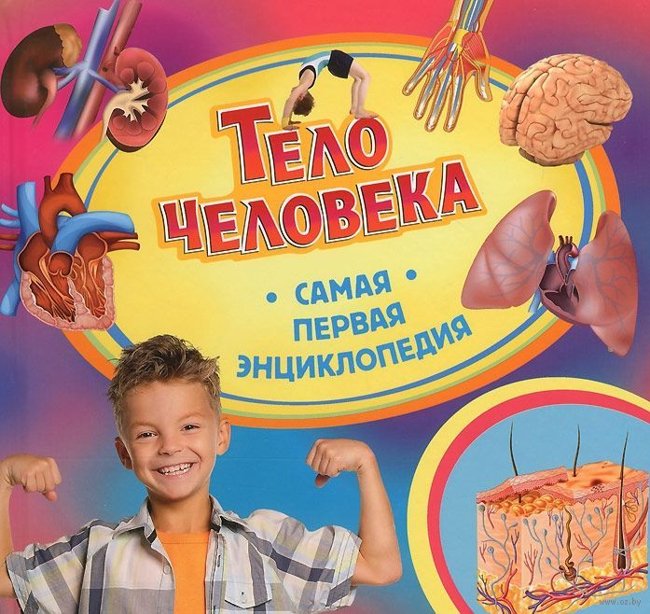
Интересно, а что у нас находится внутри? Слушай, Незнайка, внимательно, смотри и отгадывай загадки!

Slide 4
НАШИ ВНУТРЕННИЕ ПОМОЩНИКИ.

Slide 5
Внутренние органы находятся внутри нас, и увидеть их глазами мы не можем, но зато сможем рассмотреть их на плакатах. Каждый орган расположен на своём месте и имеет своё предназначение.

Slide 6
Этот орган кровь толкает, и она к другим органам притекает.

Slide 7
Мы воздух в себя впускаем и никогда не отдыхаем.

Slide 8
Если человек отравлен и не свежая еда, яды в организме обезврежу я.

Slide 9
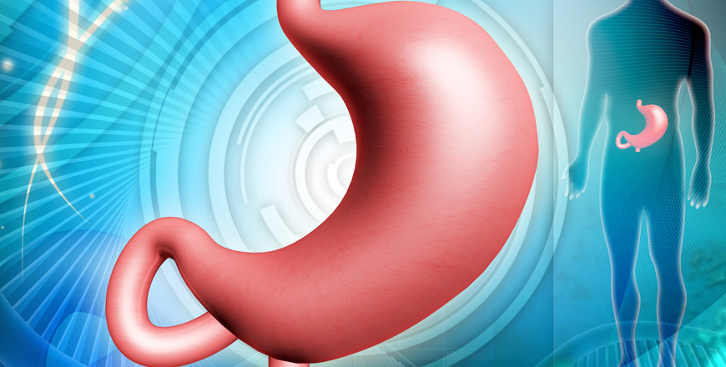
Взяла Оля пирожочек, откусила от него кусочек. Ему нужно раствориться. Для этого желудок пригодится.

Slide 10
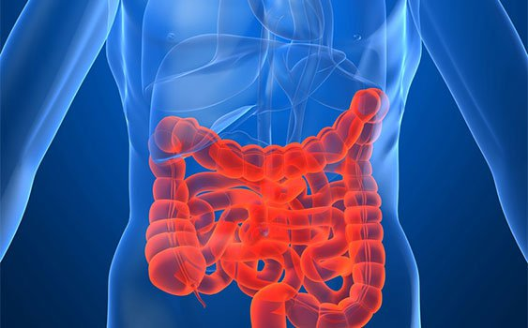
По длинной извилистой трубке двигается еда. Но после того, как переварится, удаляется из организма она.

Slide 11
Я по сосудам протекаю, кислород и питательные вещества к органам доставляю.

Slide 12
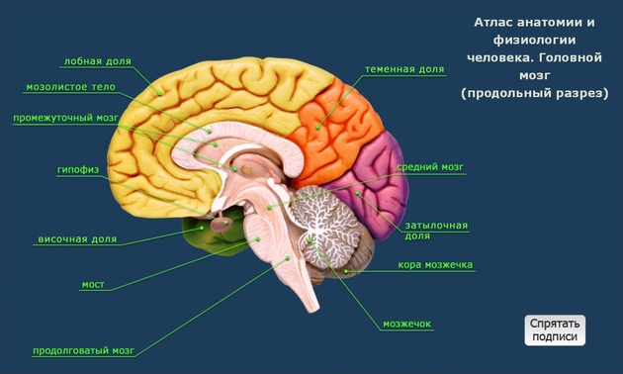
Органы – моя семья. Управляю ими я.

Slide 13
Как же все эти органы держатся внутри?

Slide 14
Я опору тела составляю. Ходить, бегать, прыгать помогаю.

Slide 15
Скелет – защитник наших внутренних органов. Кости, составляющие скелет, поддерживают тело и обеспечивают защиту от ранений и ушибов. Если бы не было костей, тело бы было мягким, человек был бы бесформенным.

Slide 17
А что помогает нам быть сильными?

Slide 18
Мы помощники скелета, помогаем двигаться. Вот к плечам прижали руки, начинаем их вращать. Прочь усталость, лень и скука! Будем мышцы разминать!

Slide 19
Чуть больше половины нашего тела составляют мышцы. Они сокращаются и расслабляются, позволяя нам двигаться.

Slide 22
С П А С И Б О!

